Slide 1
数字电路与系统设计
第一章 数制与编码
宋娟
软件学院
jsong84@qq.com

Slide 2
1. 考题类型
一、选择题（15*2分）
二、填空题（5*2分）
以基础题为主，主要考察数值编码、逻辑函数化简和时序逻辑的基本概念
三、分析题（3*10分）
包括组合逻辑和时序逻辑的分析问题
四、设计题（3*10分）
包括组合逻辑和时序逻辑的设计问题

Slide 3
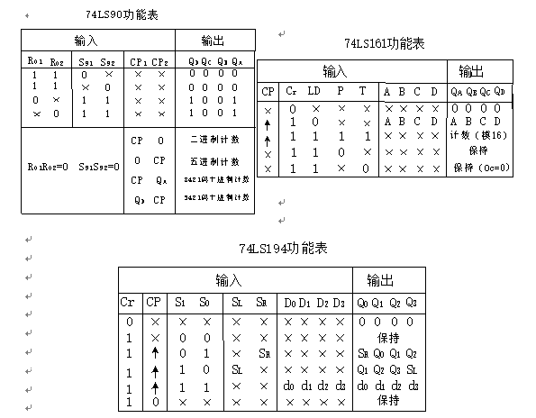
时序元器件的功能表会给出

Slide 4
第一章 数制与编码
三、编码
按照一定的规律，对数据或信息进行编码为二进制代码，便于存储和传输。
BCD码：用二进制代码表示十进制数字（0~9）
需要4位二进制代码表示十进制数，总共有16种组合，从中选择10个表示0~9。
常用的BCD码包括8421、5421、2421BCD码，每位有固定的权重，称为有权码；
余3BCD码没有固定的权重，为无权码

Slide 5
几种常用的BCD代码
BCD码十进制数码 | 8421码 | 2421 码 | 5421 码 | 余3码
0 | 0000 | 0000 | 0000 | 0011
1 | 0001 | 0001 | 0001 | 0100
2 | 0010 | 0010 | 0010 | 0101
3 | 0011 | 0011 | 0011 | 0110
4 | 0100 | 0100 | 0100 | 0111
5 | 0101 | 1011 | 1000 | 1000
6 | 0110 | 1100 | 1001 | 1001
7 | 0111 | 1101 | 1010 | 1010
8 | 1000 | 1110 | 1011 | 1011
9 | 1001 | 1111 | 1100 | 1100

Slide 6
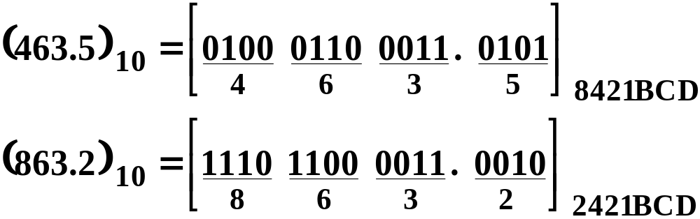
(4)用BCD代码表示十进制数
对于一个多位的十进制数，需要将每位十进制数用相应的BCD代码来表示。例如：
不能省略！
不能省略！

Slide 7
第一章 数制与编码
有权码的记忆方法
  8421BCD码取得是自然二进制码的前10位
  三种BCD码的前5组是相同的；
  只需要记5的BCD编码，后续的在5的基础上累加
余3BCD码：不能按权重展开，无权码
  余3BCD码=8421BCD码+0011
例1：（01001000.1011）_{余3}=（？）_{5421BCD}

Slide 8
第一章 数制与编码
2. 可靠性编码
  （1）格雷码：
  任何相邻的两个码组(包括首、 尾两个码组)中，只有一个码元不同，即单位距离特性。
  由于首尾两个码组也具有单位距离特性，因而格雷码也叫循环码。
  

Slide 9
典型的Gray码
十 进 制 数 | 二进制码 | Gray码
 | B₃B₂B₁B₀ | G₃G₂G₁G₀
0 1 2 3 4 5 6 7 8 9 10 11 12 13 14 15 | 0 0 0 0 0 0 0 1 0 0 1 0 0 0 1 1 0 1 0 0 0 1 0 1 0 1 1 0 0 1 1 1 1 0 0 0 1 0 0 1 1 0 1 0 1 0 1 1 1 1 0 0 1 1 0 1 1 1 1 0 1 1 1 1 | 0 0 0 0 0 0 0 1 0 0 1 1 0 0 1 0 0 1 1 0 0 1 1 1 0 1 0 1 0 1 0 0 1 1 0 0 1 1 0 1 1 1 1 1 1 1 1 0 1 0 1 0 1 0 1 1 1 0 0 1 1 0 0 0
…一位反射对称轴
…二位反射对称轴
…三位反射对称轴
…四位反射对称轴

Slide 10


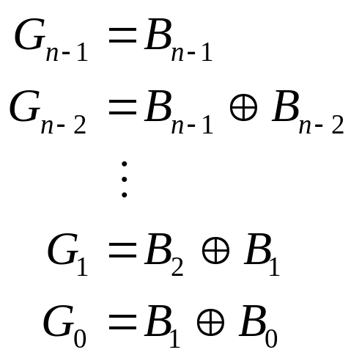




可以通过异或运算将n位自然码转换为n位格雷码
=1
=1

Slide 11
第一章 数制与编码
（2）奇偶校验码
可以检测传输中错码的编码方式
奇校验码：数据位+1位校验码中“1”的个数为奇数
偶校验码：数据位+1位校验码中“1”的个数为偶数
例：数据位11001011
那么奇校验编码结果为？
偶校验编码结果为？
接收端的校验方法：若采用奇校验，接收端检测“1”的个数，如果仍然为奇数，则认为无错，如果变为偶数，则认为有错

Slide 12
数字电路与系统设计
第二章 基本逻辑运算与 集成逻辑门
宋娟
软件学院
jsong84@qq.com

Slide 13
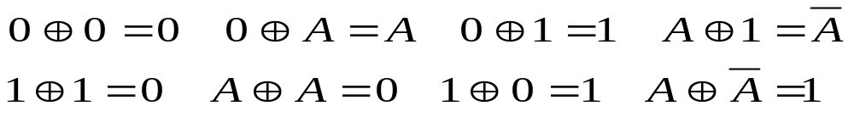

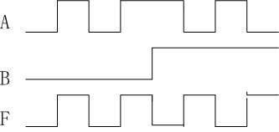




第二章：逻辑运算和集成逻辑门
1. 复合逻辑运算
奇数个1相异或结果为1
异或运算的奇偶特性
偶数个1相异或结果为0
例2. 已知输入A、B和输出F的波形，由此判断F与A、B的逻辑关系为（）

Slide 14
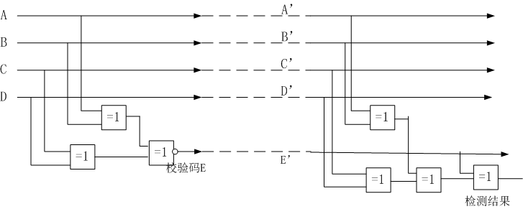
异或运算的奇偶特性
可以利用异或电路实现奇偶校验的产生和检测

Slide 15
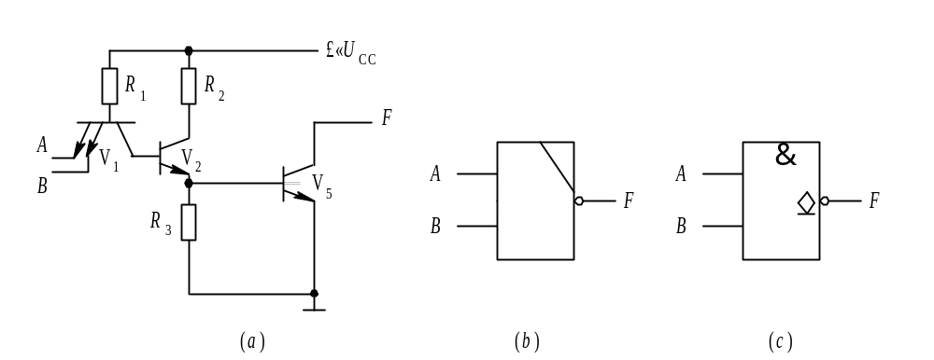
五、OC门与三态门
OC门和三态门是允许输出端直接并接在一起的两种TTL门
集电极开路门（OC门）

Slide 16
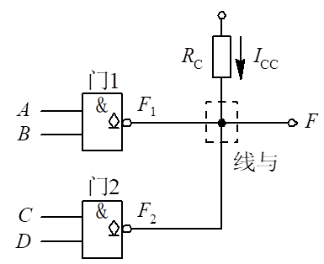
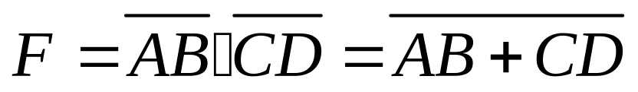
2.OC门
两个OC门的输出端可以并接在一起，输出相当于“线与”

Slide 17
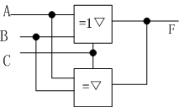
3.三态门
  三态门出了有两个逻辑电平外，还有第三种状态：高阻态，相当于悬空，输出不会对其他相连的设备产生影响

Slide 18
数字电路与系统设计
第三章 布尔代数与逻辑函数化简
宋娟
软件学院
jsong84@qq.com

Slide 19
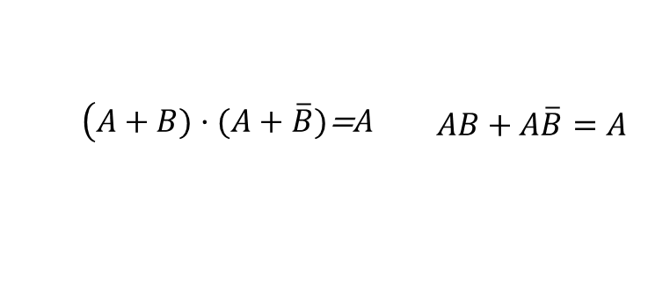


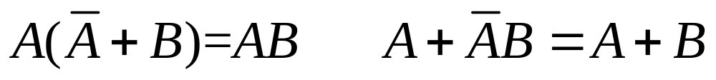
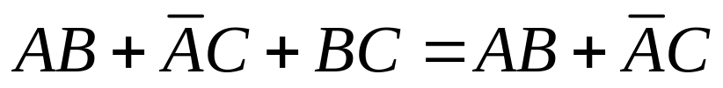
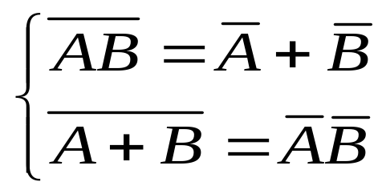
3.1 基本公式和法则
基本公式
吸收律1：
吸收律2 :
吸收律3：
多余项定律：
摩根律/反演律

Slide 20

第三章 逻辑函数化简
对偶法则和反演法则
“+”换成“·”， “·”换成“+”，
“１”换成“0”， “0”换成“1”，
并保持原先的逻辑优先级，
变量不变，
两变量以上的非号不动
“+”换成“·”， “·”换成“+”，
“１”换成“0”， “0”换成“1”，
并保持原先的逻辑优先级，
原变量变反变量，反变量变原变量，
两变量以上的非号不动
对偶法则
反演法则
例：求
的反函数

Slide 21


3.3 卡诺图法化简
2. 最小项标准式
最小项： 对于一个给定变量数目的逻辑函数， 所有变量参加相“与”的项叫做最小项。 在一个最小项中， 每个变量只能以原变量或反变量出现一次。
两变量有4个最小项：
三变量8个最小项：
N变量：2^{n}个最小项
最小项标准式：全是由最小项组成的“与或”式， 便是最小项标准式(不一定由全部最小项组成)。

Slide 22
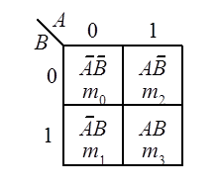
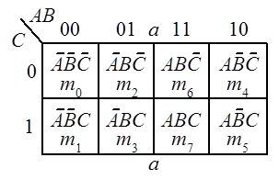
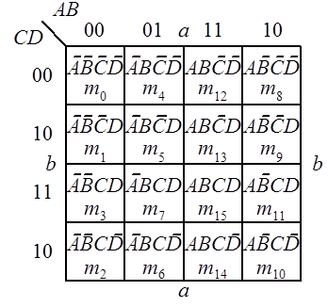
3. 卡诺图的结构
把图中的几何相邻和逻辑相邻关系一一对应起来
格雷码
几何相邻还包括首尾相邻

Slide 23
利用卡诺图化简最简与或式
步骤：
（1）用卡诺图表示原始函数
（2）用卡诺图合并最小项，圈住所有的“1”；
（3）将卡诺圈的结果相或，得到最终的化简函数。
注意事项：
（1）要圈住所有的“1”；
（2）卡诺圈要尽可能的大，圈越大，输入变量越少；
（3）卡诺圈要尽可能的少，圈越少，与项越少；
（4）不要重复圈，若某圈中的“1”均被其余圈圈过，则是一个多余圈

Slide 24
卡诺图化简
与或式：圈1化简得与项，再相或得与或式
圈1
与非式：圈1化简得与项，取非得与非项，再与非得与与非式
与或非式：圈0化简得反函数得与或式，再取非得原函数得与或非式
或与式：圈0得到与或非式的与项取反后用摩根律展开得到或项，最后将或项相与得到或与式
圈0
或非式：圈0得到与或非式的与项直接用摩根律展开得到或非项，最后将或非项或非得到或非式（用摩根律时若无非号则二次取反后再用摩根律）

Slide 25
利用卡诺图法将函数式分别化简为与或式，与非式，与或非式，或与式和或非式

Slide 26
含有无关项逻辑函数的化简
实际的逻辑问题中，变量的某些取值组合不允许出现， 或者是变量之间具有一定的制约关系。我们将这类问题称为非完全描述
  例如：8421BCD编码
  例如：十字路口红绿灯
无关项：在逻辑函数中不允许出现的最小项，也称为约束项

Slide 27
含有无关项逻辑函数的化简
化简原则：若该无关项有利于函数化简，则圈进卡诺圈，若不利于函数化简，则不圈进卡诺圈。
原因：该无关项不可能出现，所以可以对它任意赋值，不影响函数的结果

Slide 28

含有无关项逻辑函数的化简
例：化简 ，约束条件为BD=0

Slide 29
数字电路与系统设计
第四章 组合逻辑电路
宋娟
软件学院
jsong84@qq.com

Slide 30
4.3常用中规模组合逻辑部件原理与应用
半加器/全加器
编/译码器
数据选择器
数据比较器

Slide 31
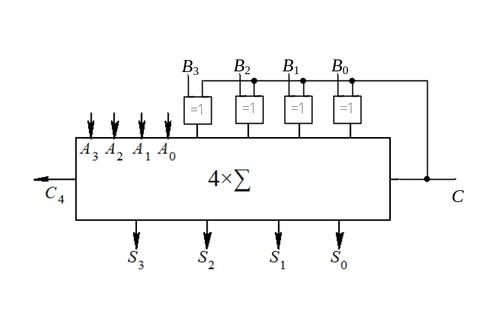
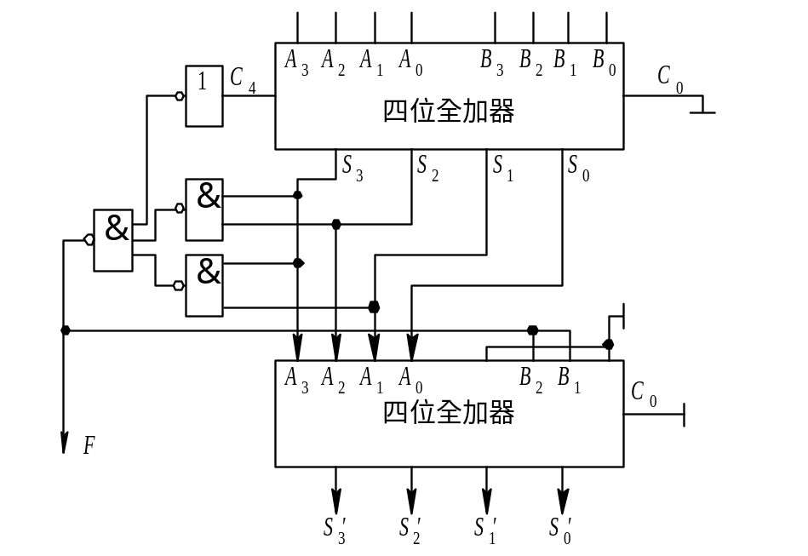
第四章 组合逻辑函数的分析和设计
1.全加器
  利用全加器同时实现加减法
完成十进制加法即8421BCD码的加法

Slide 32
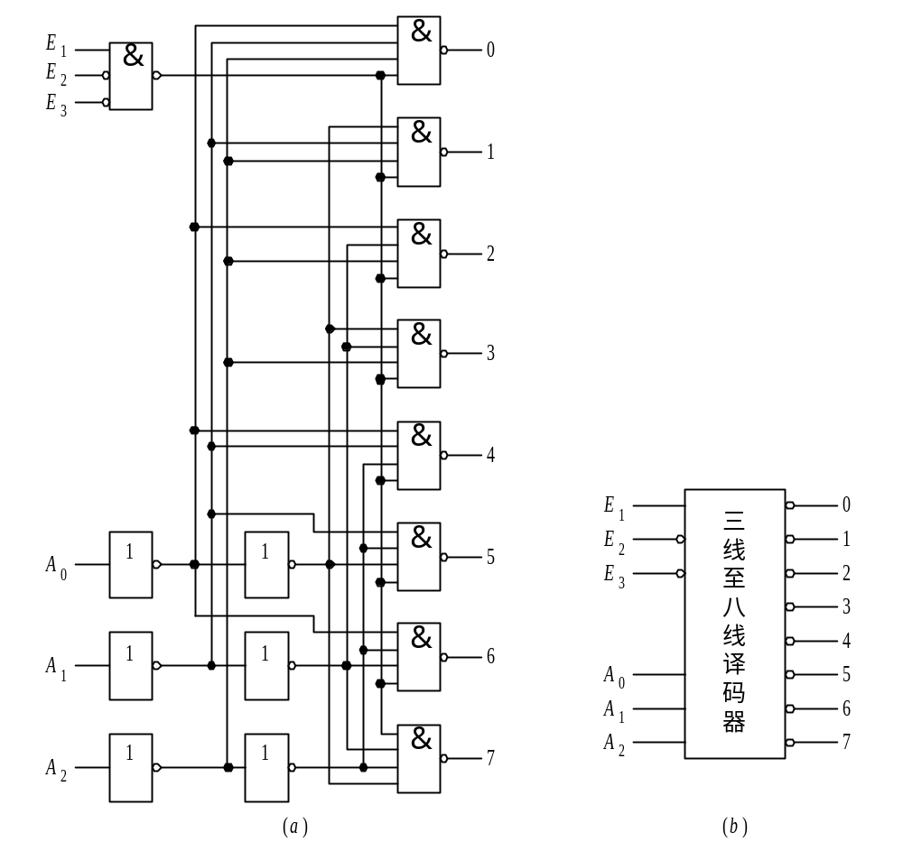
图 4-35 集成3-8译码器(74LS138)的电路图和逻辑符号

Slide 33
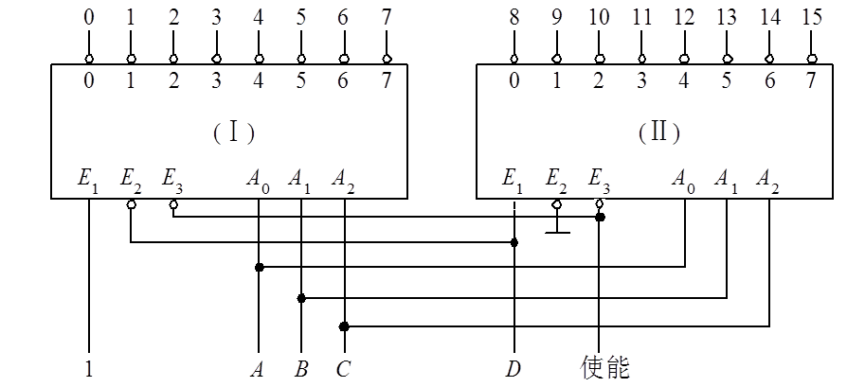
利用使能端进行功能扩展
图4-36 3 - 8译码器扩大为 4 - 16 译码器

Slide 34
利用译码器设计组合逻辑函数
  利用译码器设计一个二进制全减器
A | B | C | D | C_{i+1}
0 | 0 | 0 | 0 | 0
0 | 0 | 1 | 1 | 1
0 | 1 | 0 | 1 | 1
0 | 1 | 1 | 0 | 1
1 | 0 | 0 | 1 | 0
1 | 0 | 1 | 0 | 0
1 | 1 | 0 | 0 | 0
1 | 1 | 1 | 1 | 1

Slide 35
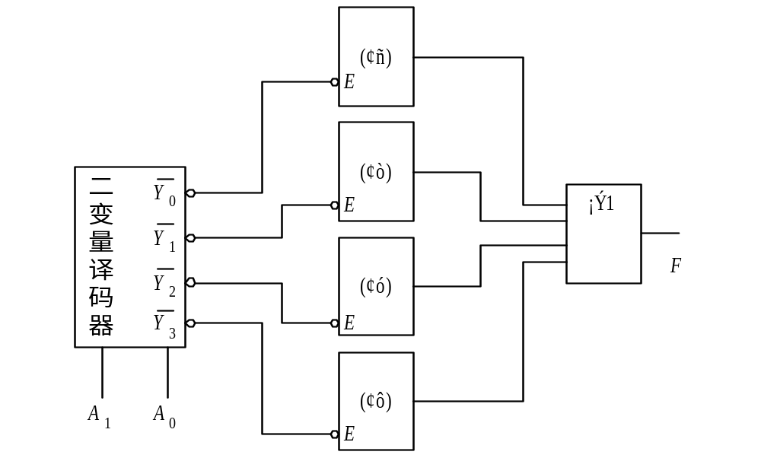
译码器的应用
2）译码器可以在数字系统中作为其它芯片的片选信号
译码器的输出连接到三态门的使能端，进行数据的分时传送等

Slide 36
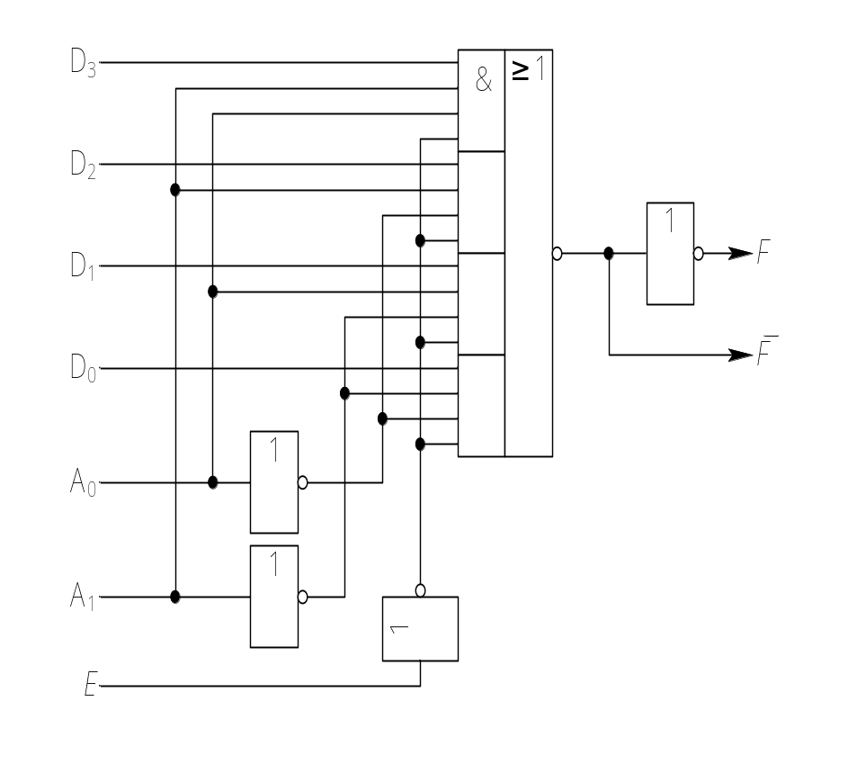
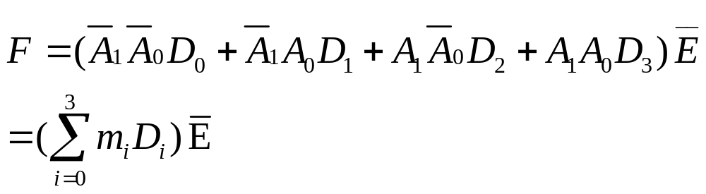
4.3.3 数据选择器
功能表
地址 | 选通 | 数据 | 输出
A₁ A₀ | E | D | F
× × 0 0 0 1 1 0 1 1 | 1 0 0 0 0 | × D₀~D₃ D₀~D₃ D₀~D₃ D₀~D₃ | 0 D₀ D₁ D₂ D₃

Slide 37
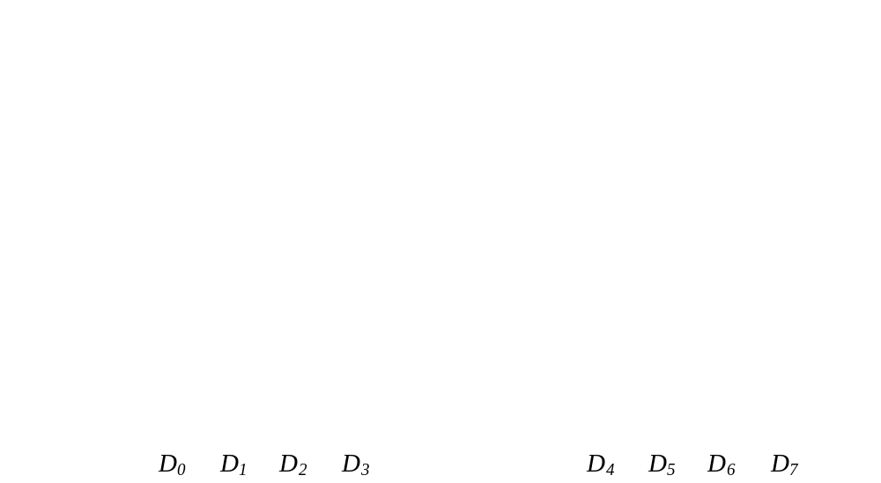
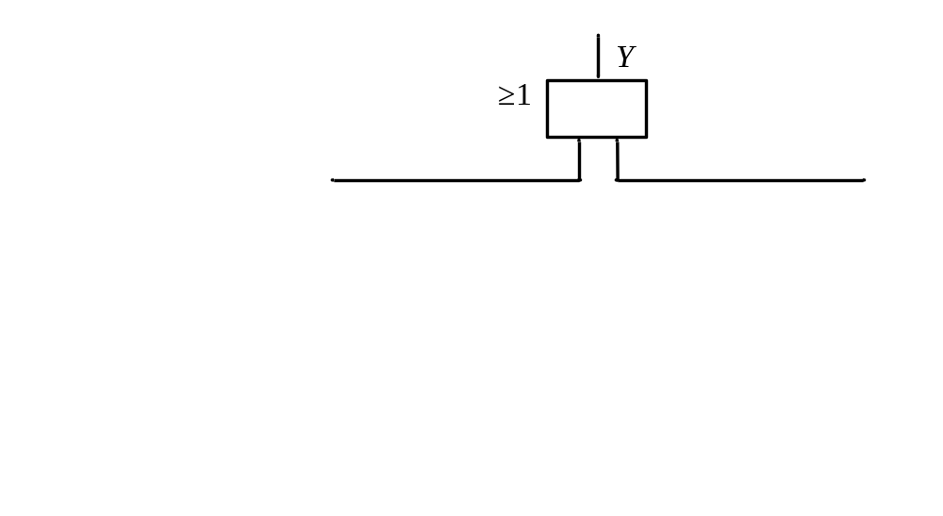
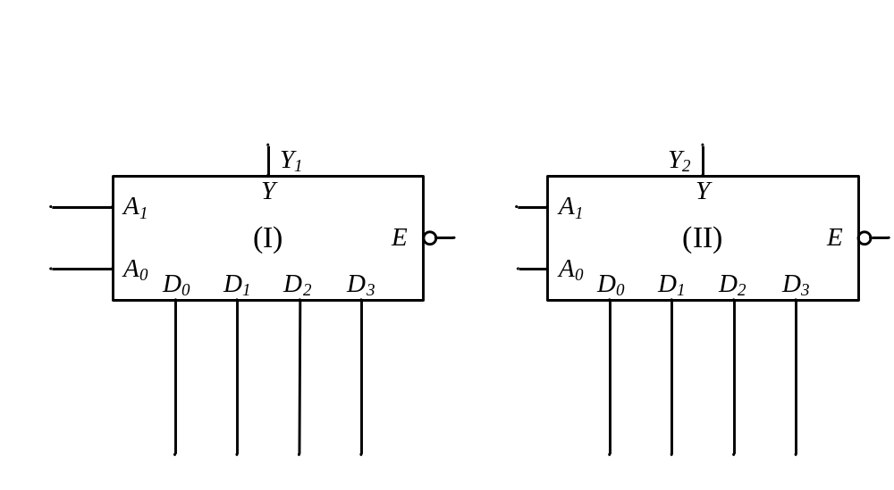
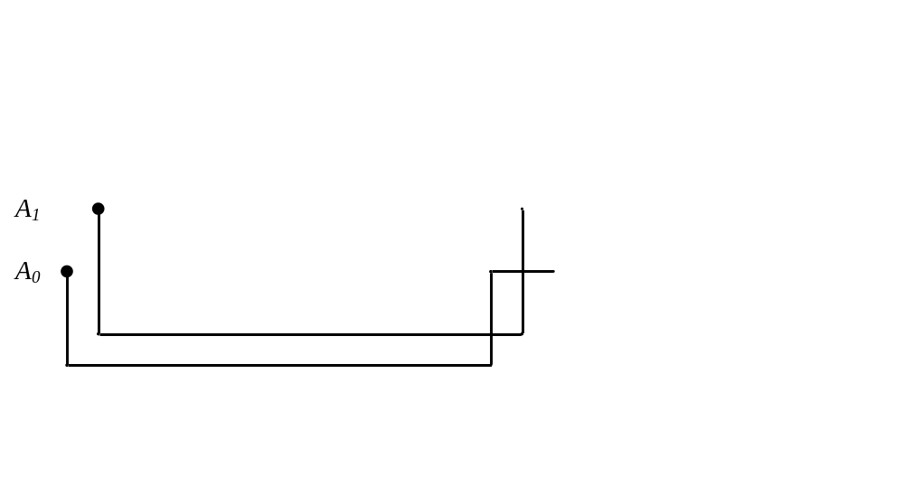
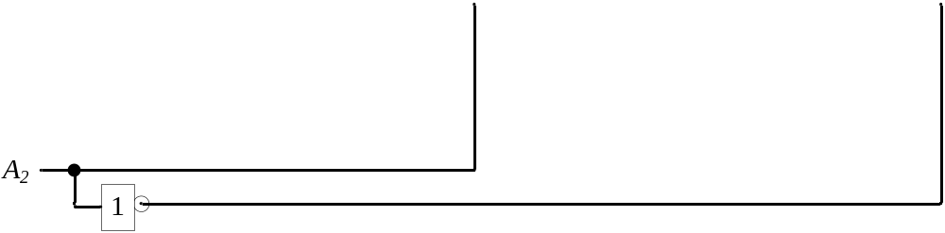
常用集成数据选择器有如下几种：
(1) 四选一数据选择器 74LS153；
(2) 八选一数据选择器 74LS151；
数据选择器的功能扩展
例15 将四选一数据选择器扩为八选一数据选择器。

Slide 38
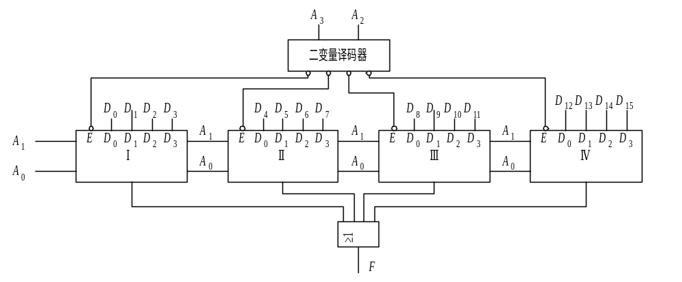
例16 将四选一数据选择器扩大为十六选一数据选择器。

Slide 39
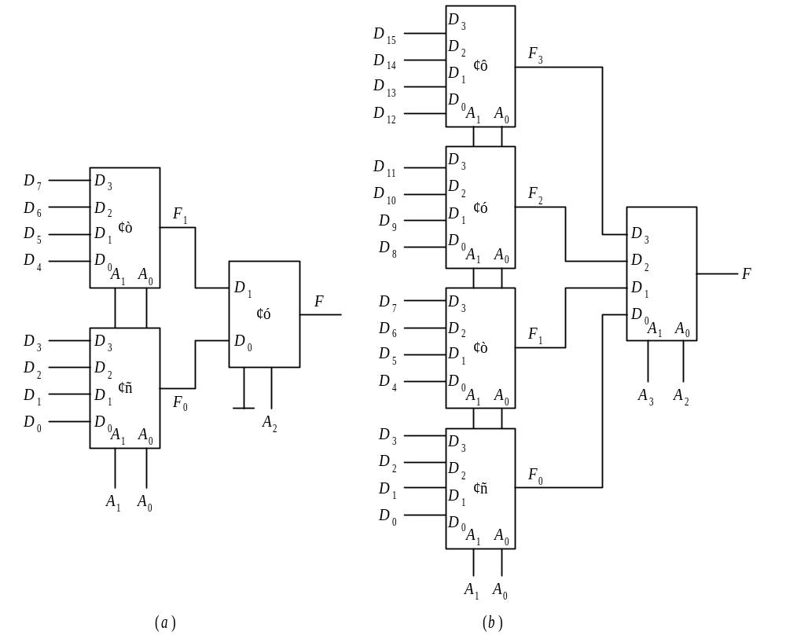
不利用使能端进行扩展

Slide 40
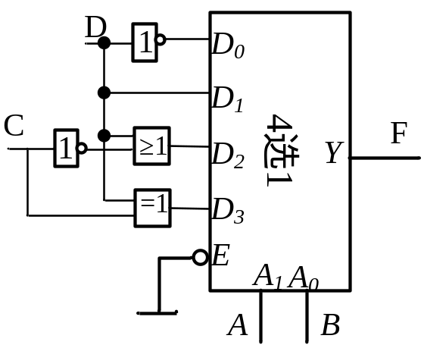





数据选择器
利用数据选择器实现组合逻辑函数
卡诺图法
首先在卡诺图上圈出地址变量的控制范围，在此范围内，对剩余变量进行化简确定相应数据输入端D_{i}
例3：请用4选1实现逻辑函数：
解：如选择AB= A₁ A₀，则D_{i}为变量C、D的函数。
AB
00
01
11
10
CD
00
1
0
0
1
01
0
1
1
1
11
0
1
0
1
10
1
0
1
0

Slide 41
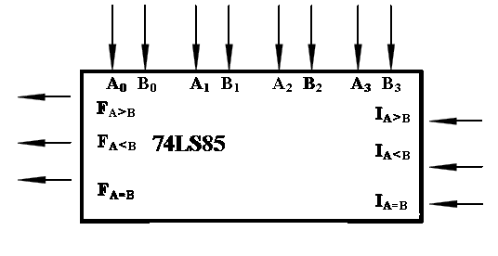
2. 集成数字比较器
图 4 – 61 四位比较器74LS85逻辑符号

Slide 42
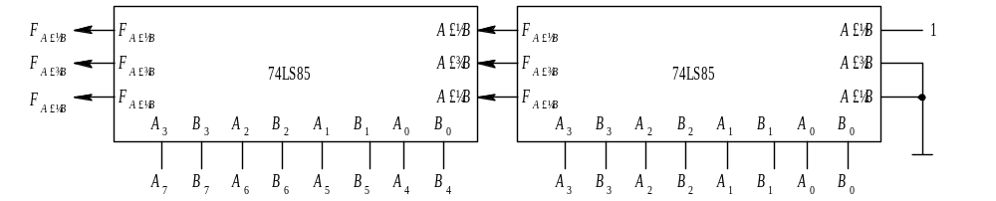
集成比较器的功能扩展
串联方式扩展

Slide 43
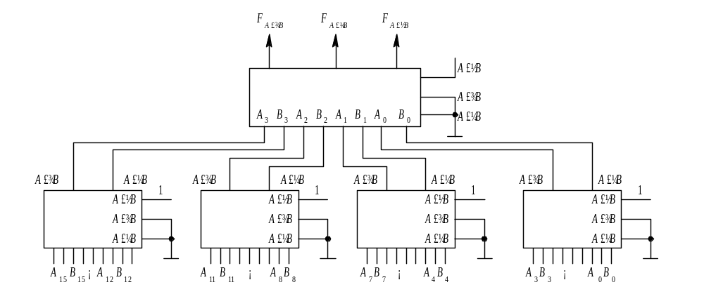
并联方式扩展

